Slide 1

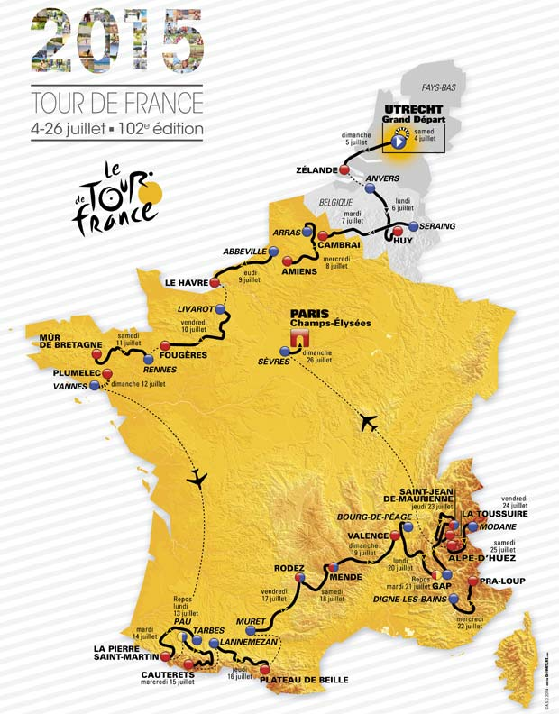

D’accord
c’est le Tour de France...
mais voici
quand même
quelques bonnes images
de vélo !
Blaireau

Slide 2
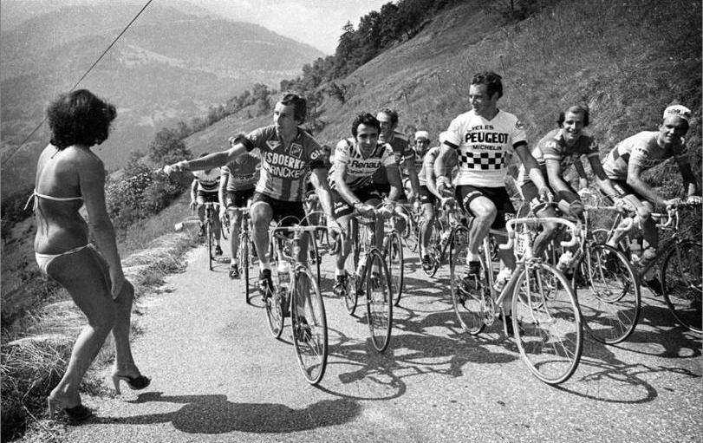

Slide 3
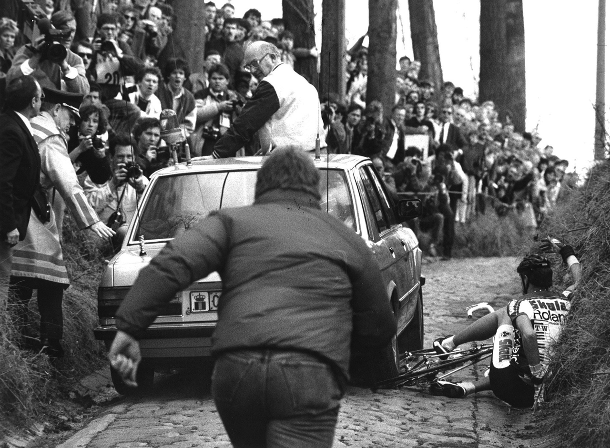
Jesper Skibby, Koppemberg

Slide 4
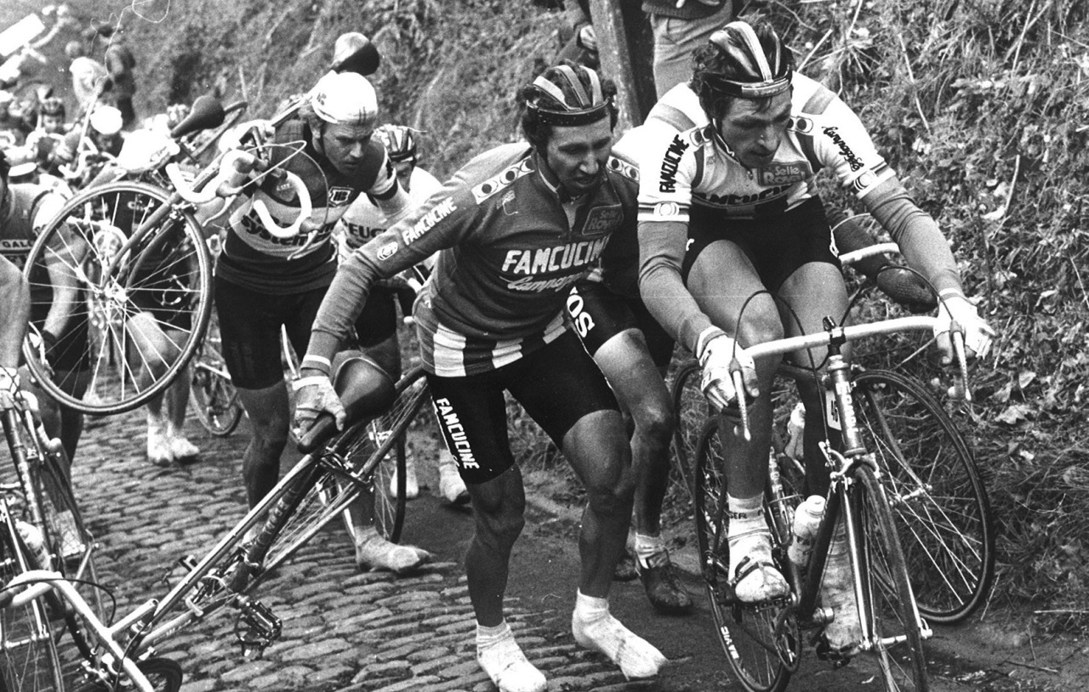
Tour des Flandres

Slide 5
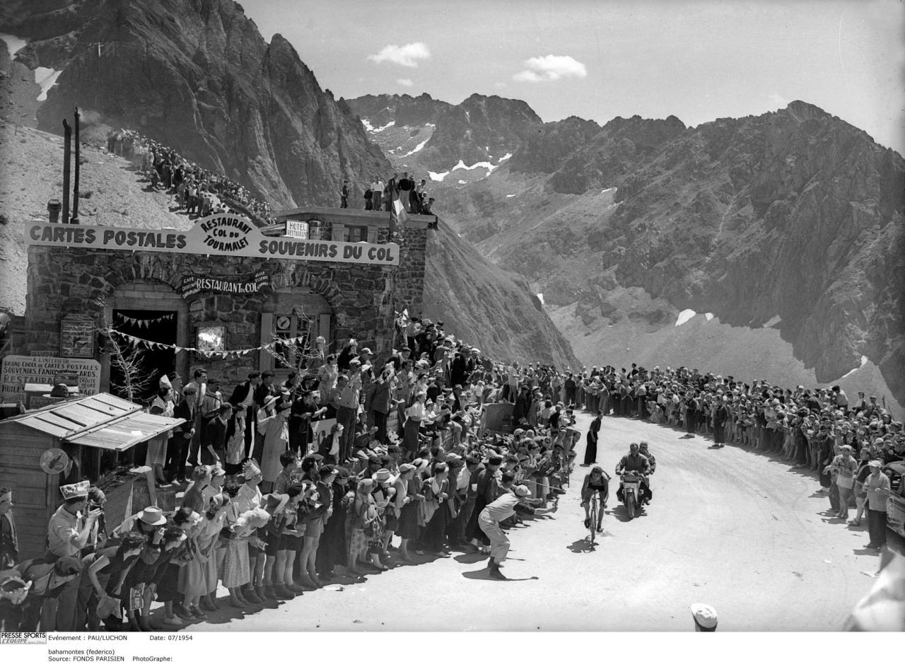
Tour de France 1954 - le Tourmalet avec un public discipliné...

Slide 6
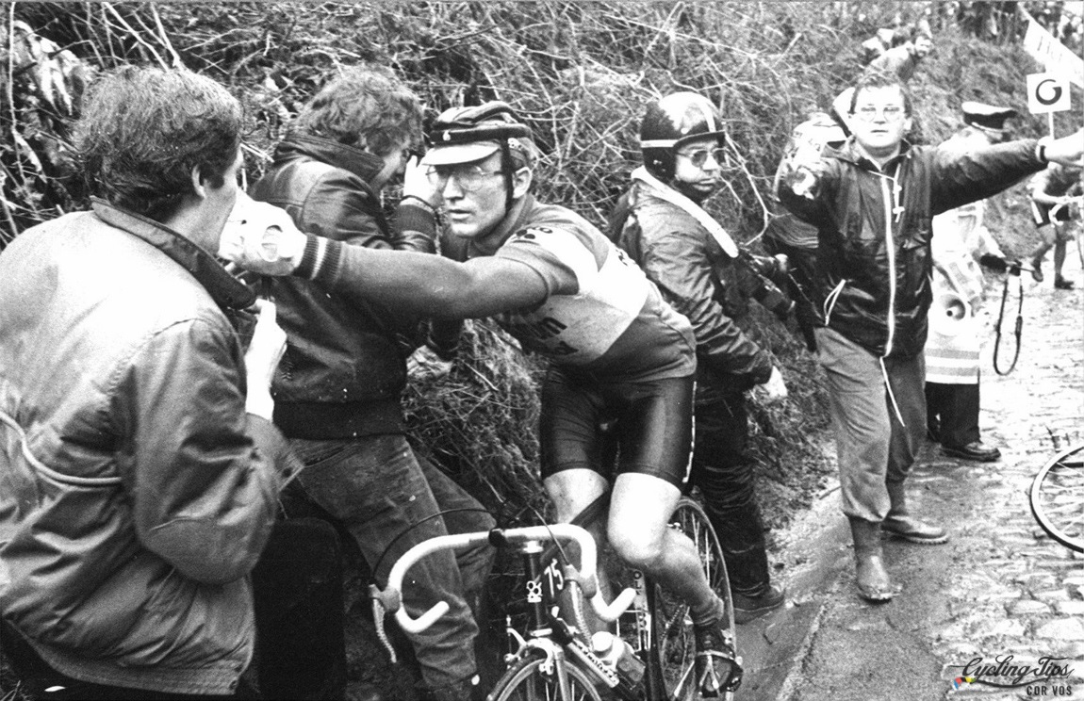
1985 - Tour des Flandres

Slide 7
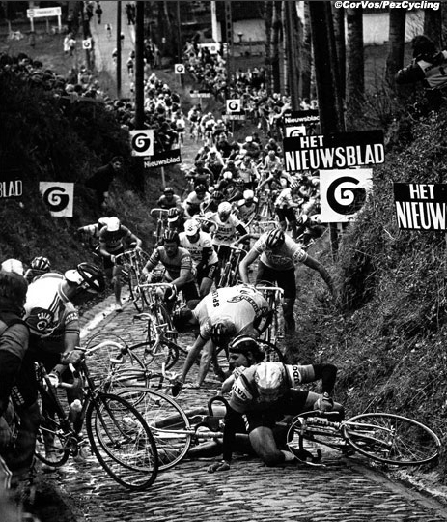
Tour des Flandres

Slide 8
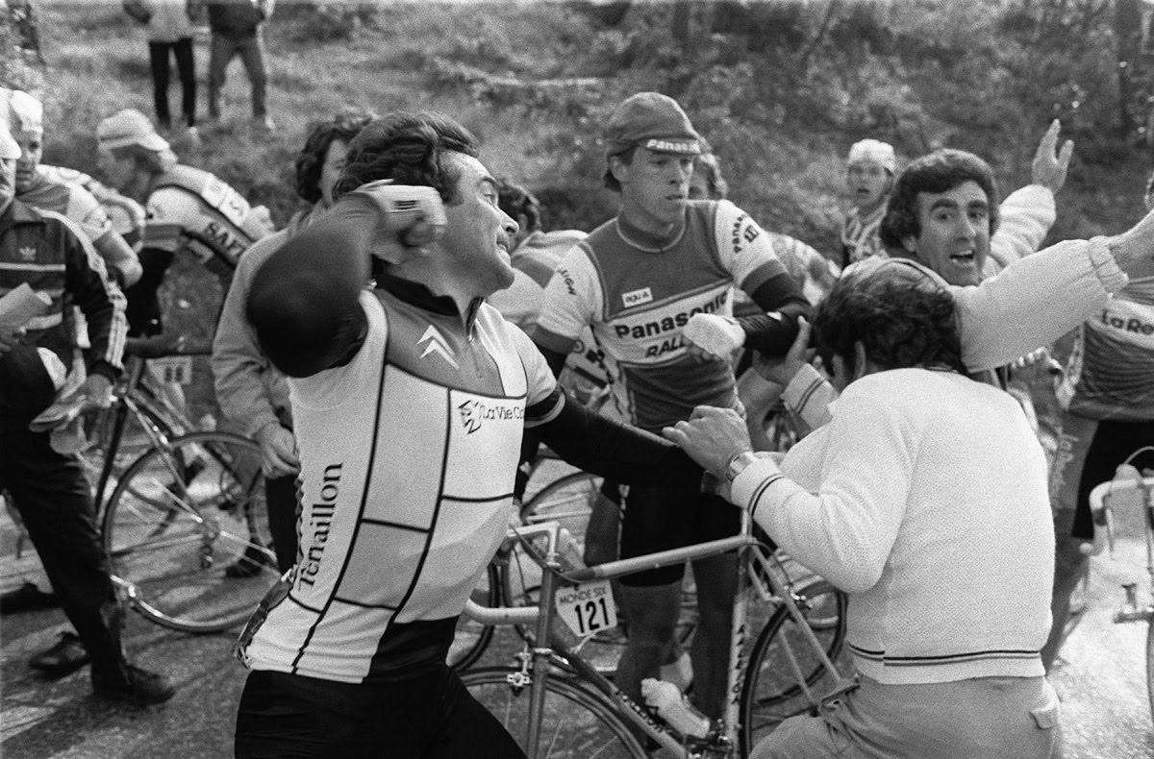
Paris-Nice - Hinault

Slide 9
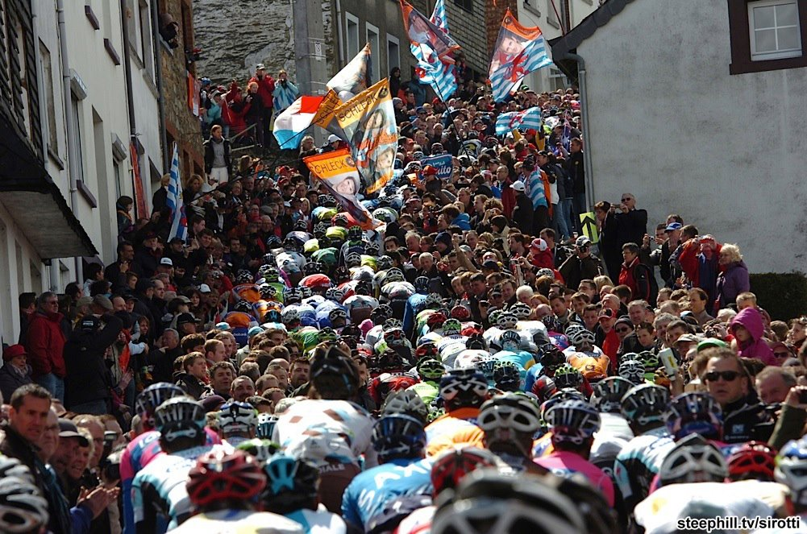
Liege - Bastogne - Liege : quel bordel !

Slide 10
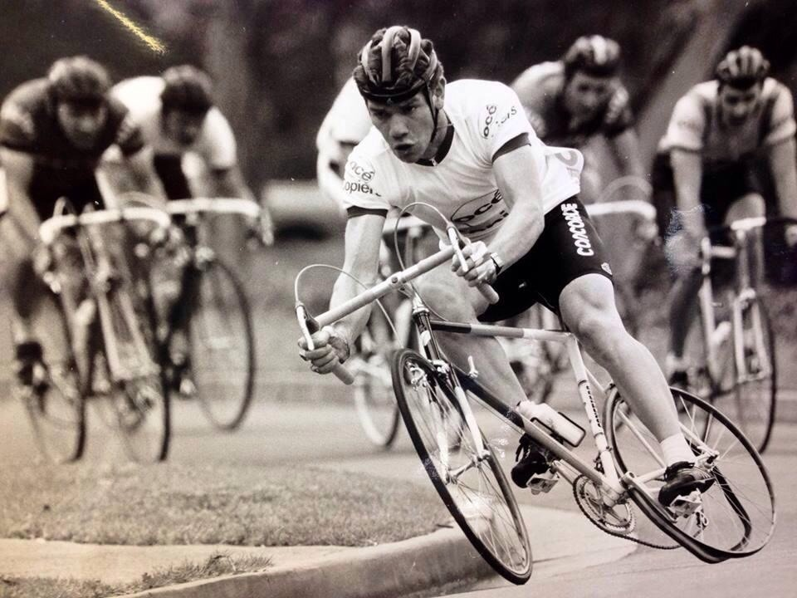
Aïe !

Slide 11
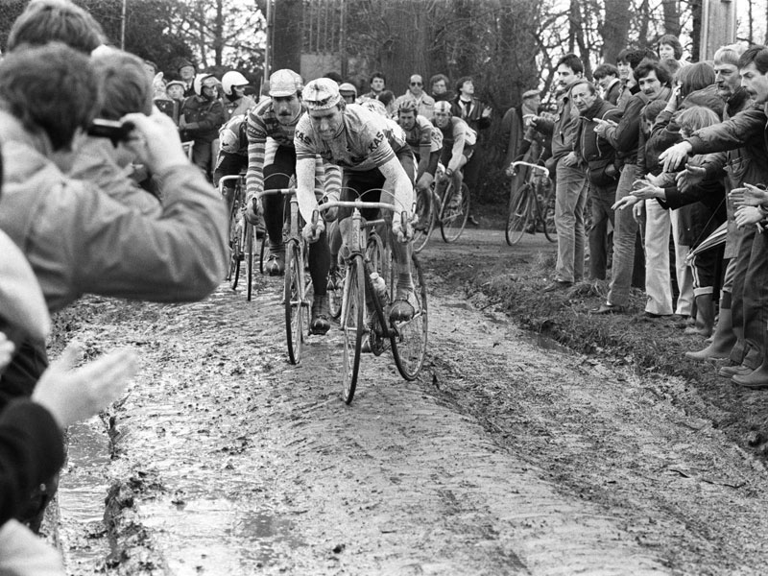
Sean Kelly - Paris-Roubaix

Slide 12
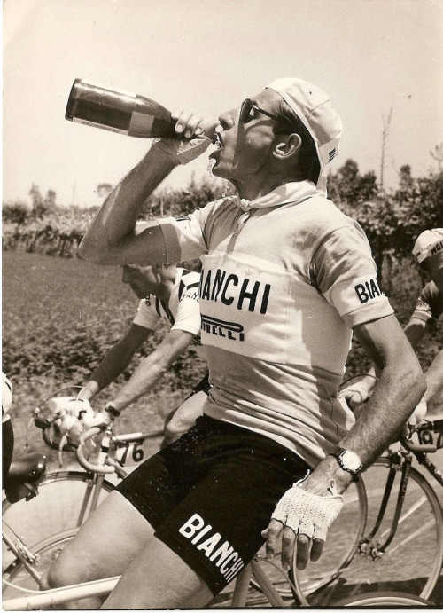
Fausto Coppi
se dope au chianti

Slide 13
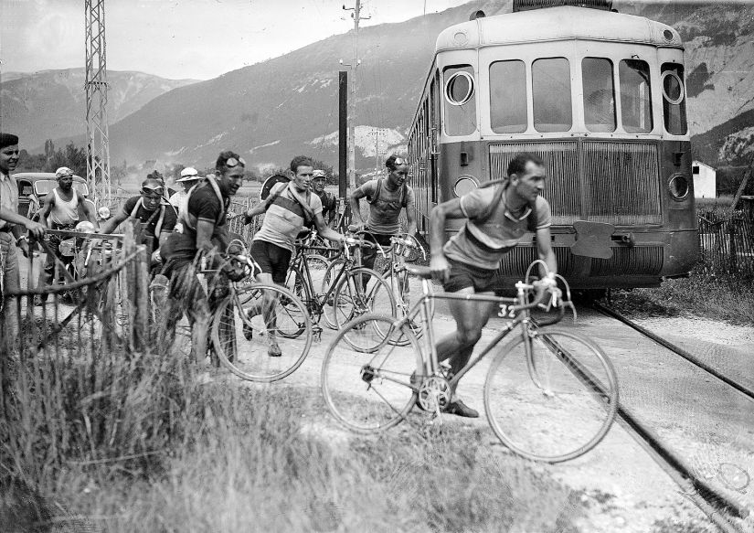
Maintenant c’est interdit...

Slide 14
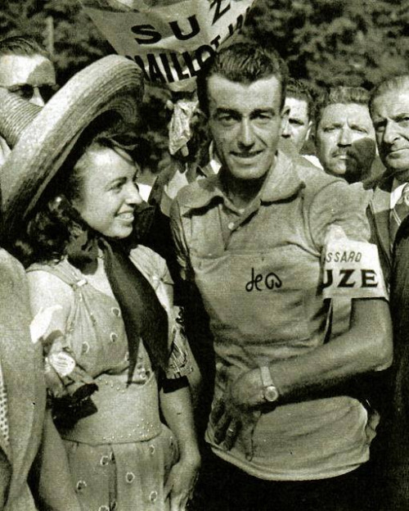
Louison Bobet
et Yvette Horner.
Mais là, c’était avant !

Slide 15
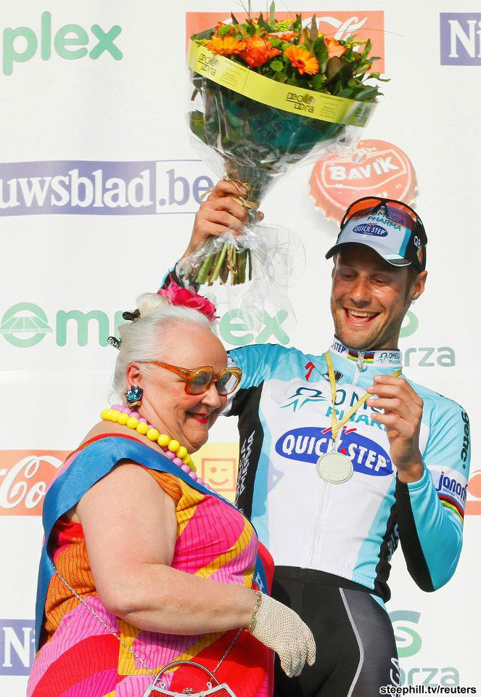
Tom Boonen :
quand on arrive 3e
on a le lot de consolation...

Slide 16
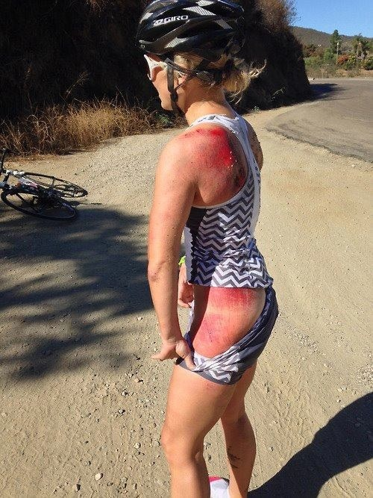
Oups !!!
Et flûte, j’ai oublié ma trousse
de premiers secours.

Slide 17
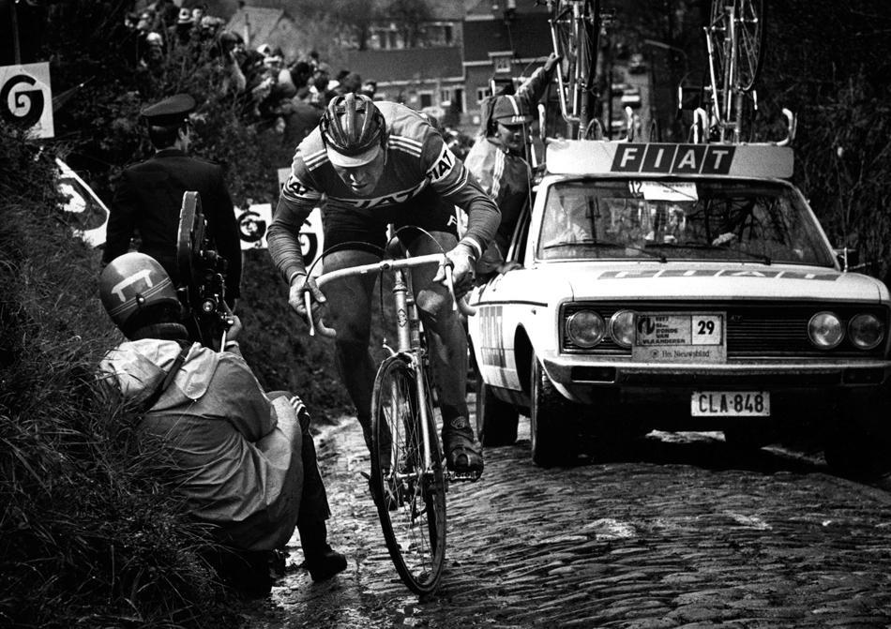
Tour des Flandres 1985

Slide 18
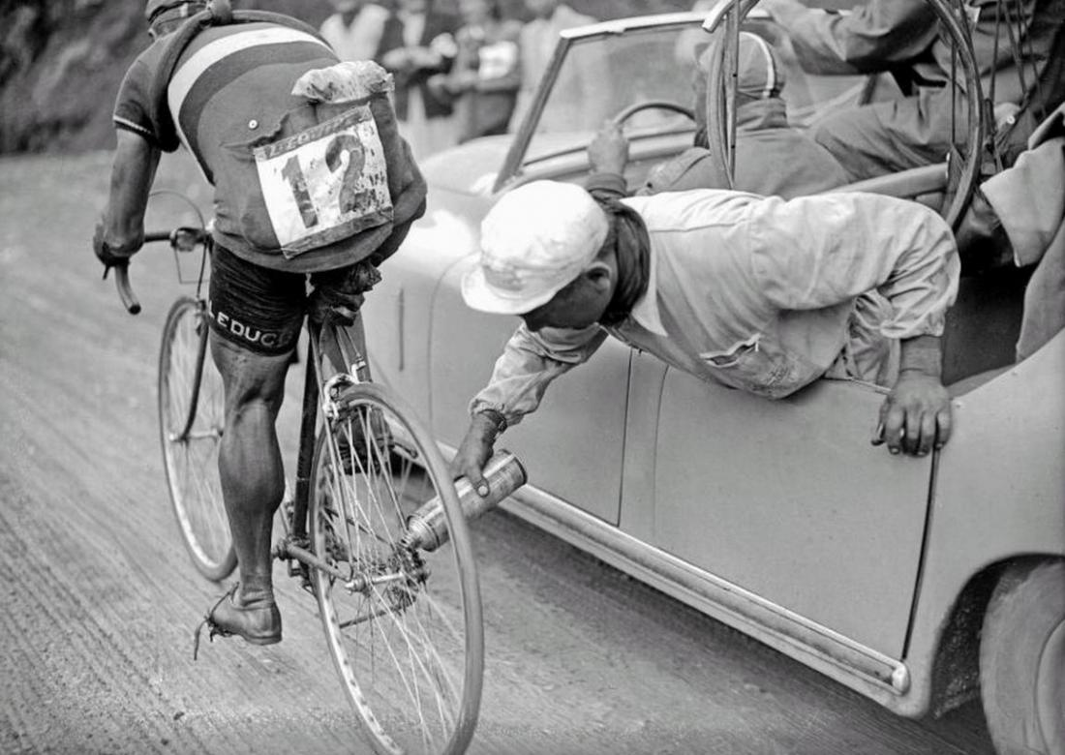
Attention les doigts...

Slide 19
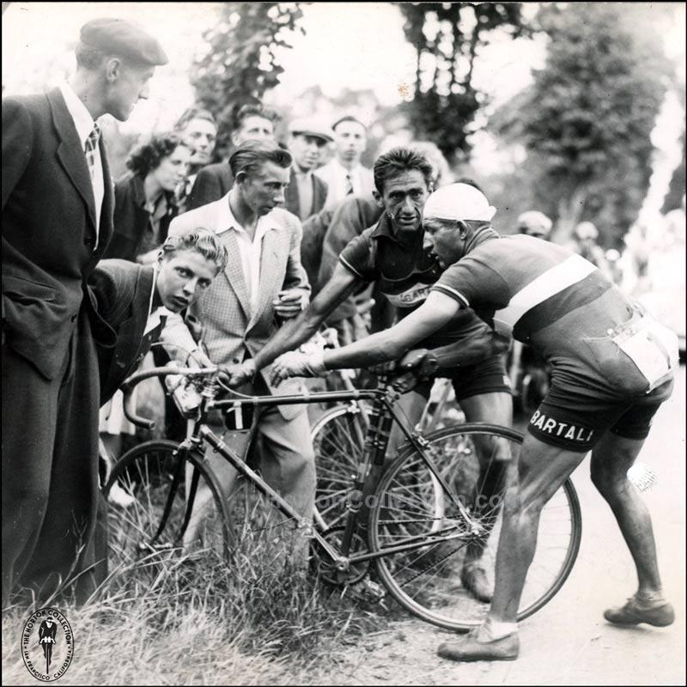
Gino Bartali
1950
Tour de France

Slide 20
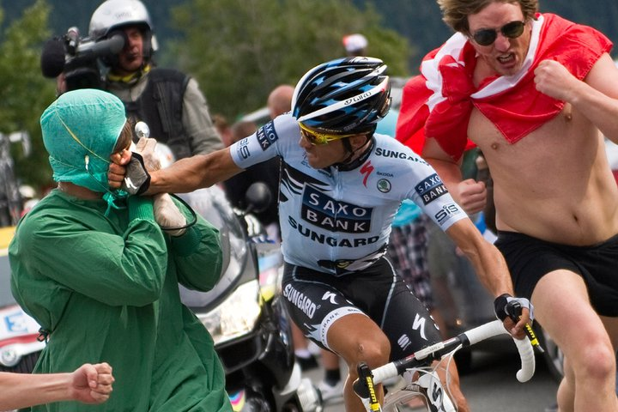
Contador « Tiens, voilà un bourre-pif »

Slide 21
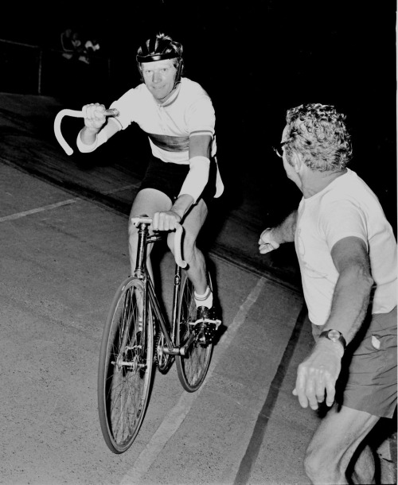
Et maintenant
on fait comment ?

Slide 22
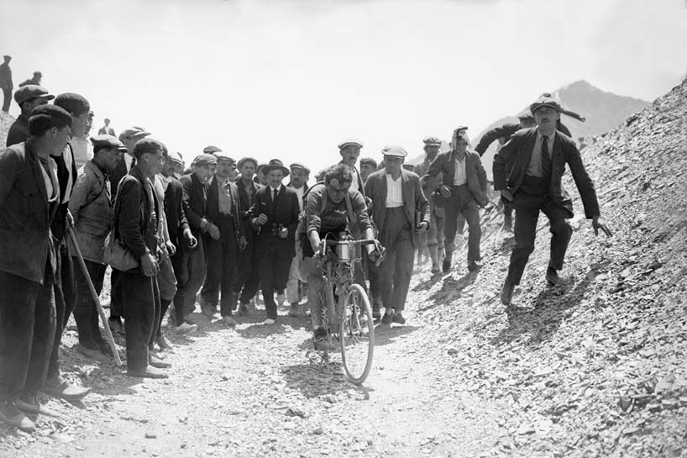
Ottavio Bottecchia dans le Col du Tourmalet, 1924 Tour de France

Slide 23
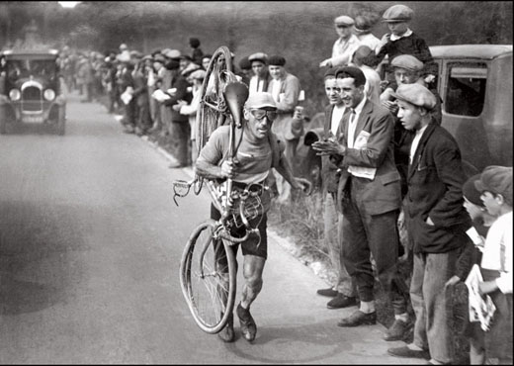
Victor Fontan au Tour de France en 1929

Slide 24
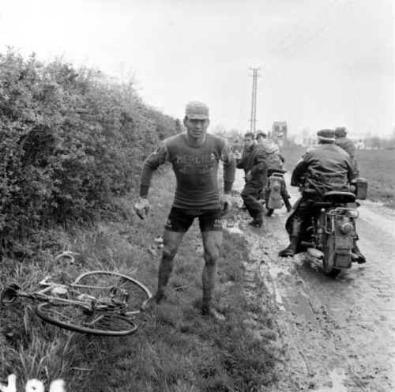
Raymond Poulidor,
Paris-Roubaix 1966

Slide 25
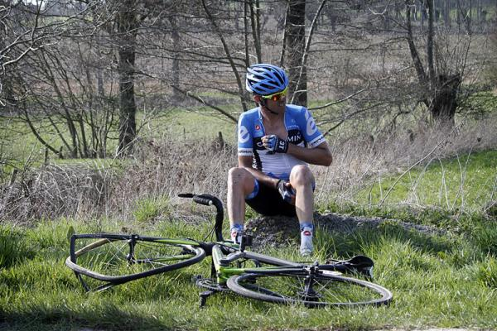
David Millar.

Slide 26
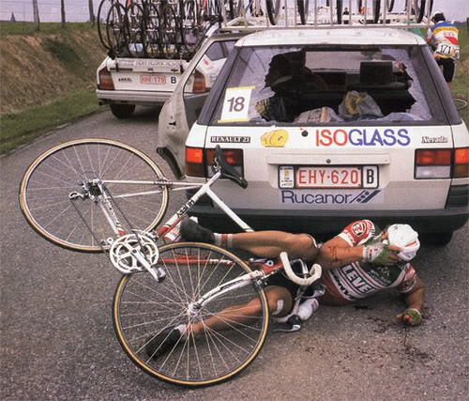
Isoglass
« tu parles ! »

Slide 27
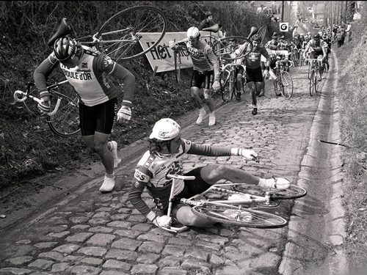
Tour des Flandres

Slide 28
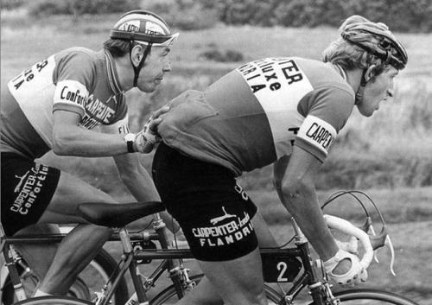
Freddy Maertens

Slide 29
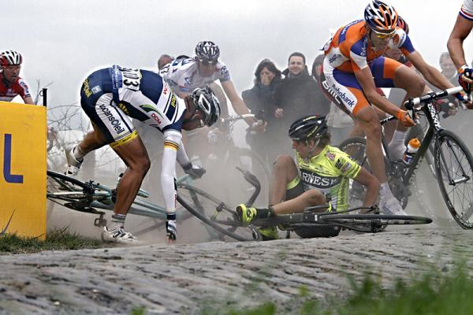
Paris-Roubaix

Slide 30
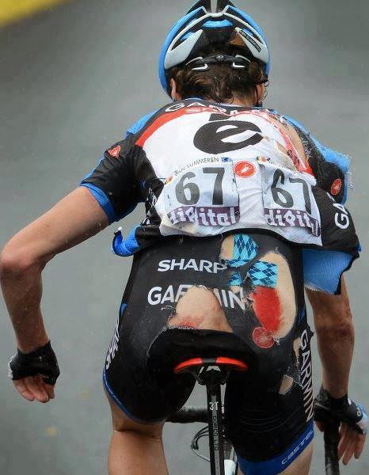
Johan Van Summeren

Slide 31

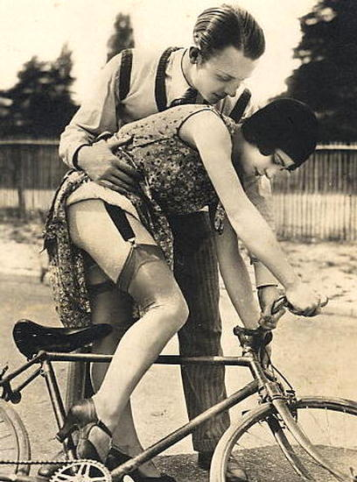
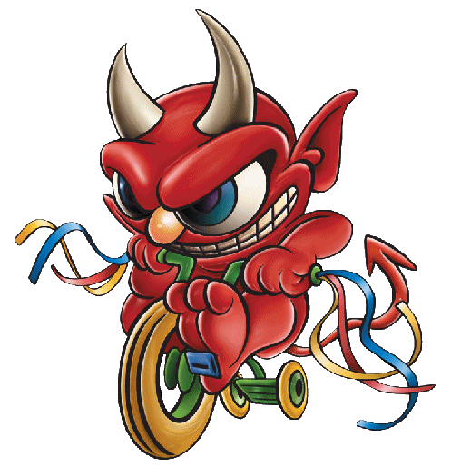
Des débuts laborieux...
Blaireau

